Slide 1
Полевской городской округ
Экскурсионный маршрут «Легенды горы Азов»
Номинация: Лучший культурно-познавательный туристский маршрут.
Исполнители: Непомнящая Оксана Викторовна,
Непомнящий Александр Викторович
г. Полевской
2014

Slide 2
Цель: создание туристско–экскурсионного маршрута «Легенды горы Азов» (г. Полевской Свердловская область).
Задачи:
1. подобрать материал для экскурсии (легенды, мифы, краеведческую литературу, сказы П.П. Бажова, археологические исследования)
2. на основе изученных материалов разработать экскурсию «Легенды горы Азов».
3. разработать маршруты для трёх возрастных категорий (начальной школы, среднего и старшего звена образовательных учреждений, взрослого населения)
4. подготовить пять экскурсоводов, дать старт экскурсиям.

Slide 5
Изучение углежогной кучи

Slide 6
Макет углежогной кучи
Аншлаг с информацией об углежении

Slide 7
Геология Азов-горы

Slide 8
Информационный
аншлаг о чуди
белоглазой

Slide 9
Место обнаружения клада

Slide 10
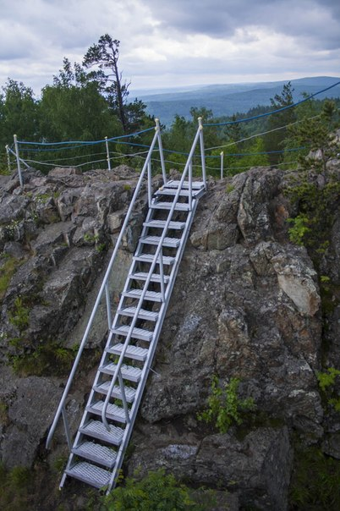
Самая высокая
точка Азов-горы
Вид на южную часть
города Полевского

Slide 11
Рисунок девки-Азовки
и стенд с легендами о ней

Slide 12
Смотровая площадка
на Шунут

Slide 13
По тропе огорожено около
40 муравейников рыжего лесного
муравья

Slide 14
Стихи уральских
поэтов о Азов-горе

Slide 17
Спасибо за внимание,
ждем вас на Азов-горе

